Slide 1
Виды теста и выпечки
Учитель технологии
Баканова О.В.
МОУ «СОШ №62»
г. Магнитогорск

Slide 2
Приветствие
Вот и прозвенел звонок, нужно нам начать урок.
Встаньте прямо, подтянитесь и друг другу улыбнитесь.
А теперь садитесь!

Slide 3
Загадки
Есть такие слова: "Он всему голова"
Хрустящей корочкой одет мягкий черный, белый.
Ответ: Хлеб
Рыжая косичка, хлебушка сестричка, кушают с чаем, скажите, как её называем?
Ответ: Булка
Кольцо не простое, кольцо золотое, блестящее, хрустящее, всем на загляденье… Ну и объеденье!
Ответ: Баранка или бублик
В кусочке сдобного теста нашлось для начинки место, внутри него не бывает пусто – есть мясо или капуста.
Ответ: Пирожок
Озерко молочное, берега калачные.
Ответ: Ватрушка

Slide 4
Изделия из теста
Notes:
Учитель демонстрирует ассортимент изделий из теста и организует беседу:
Какие виды теста вы знаете?
Как называется профессия, связанная с приготовлением хлебобулочных изделий и хлеба?

Slide 5
Тема урока:
виды теста и выпечки
Цели урока:
Ознакомиться с видами теста и выпечки
Ознакомиться с инструментами, приспособлениями и оборудованием для приготовления выпечки
Ознакомиться с профессией кондитера

Slide 6
Продукты для приготовления выпечки

Slide 7
Оборудование, инструменты и приспособления

Slide 8
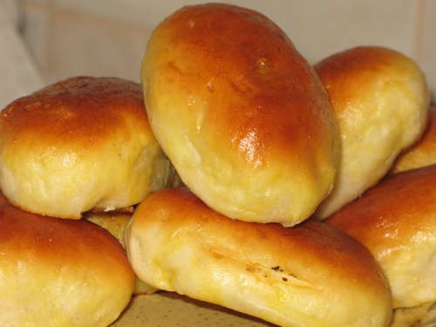
Дрожжевое тесто

Slide 9
Бисквитное тесто

Slide 10
Заварное тесто

Slide 11
Пряничные тесто

Slide 12
Технология приготовления песочного теста
Состав
Как готовим тесто
мука – 500 г,
сливочное масло – 150 г,
сахар -200 г,
яйцо -3 шт.,
соль – 1/3 ч. ложки,
ванильный сахар 1 ч. ложка,
разрыхлитель -1 ч. ложка,
сахарная пудра для посыпки
Масло, сахар и ванильный сахар перемешать вилкой или миксером.
Добавить яйца и взбить венчиком или миксером.
Муку смешать с разрыхлителем.
Добавить постепенно муку в смесь, замесить крутое тесто, не липнущее к рукам.
Охладить тесто в холодильнике (не обязательно).

Slide 13
Технология выпечки печенья из песочного теста
Сформировать печенье небольшого размера.
Разложить печенье на смазанном масле противне, оставляя небольшое расстояние между ними.
Выпекать 15-20 мин при температуре 190 С.
Готовое печенье посыпать сахарной пудрой.

Slide 14
Профессия кондитер
Видеоролик представлен в материалах к уроку

Slide 15
Проверка домашнего задания
Празднование приходится на 22 марта, день весеннего равноденствия. Издавна считалось, что именно в день весеннего равноденствия прилетали птицы и весна постепенно вступала в свои права. С этого момента можно было приступать к разным полевым работам , так как "жаворонок начал небо пахать".
Notes:
Учитель предлагает проверить домашнее задание, сообщение по теме «Как на Руси встречали весну, в честь какого праздника пекли «жаворонков» из дрожжевого теста»

